Slide 1
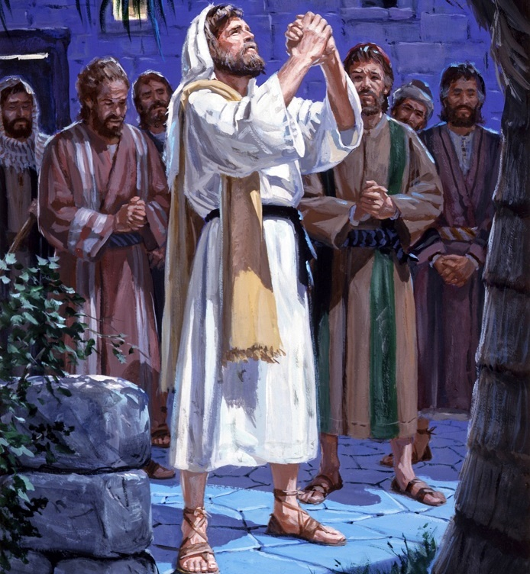
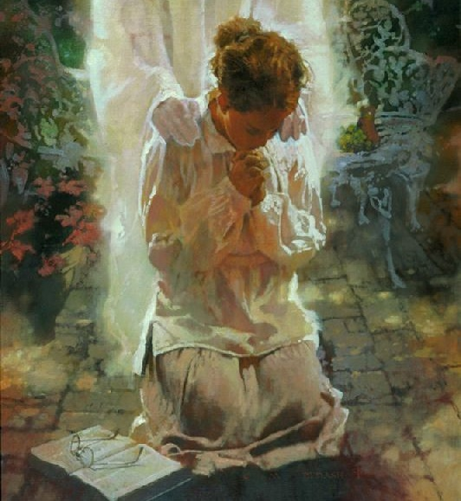
祈りを教えてください
2024年1月13日 第2課

Slide 2
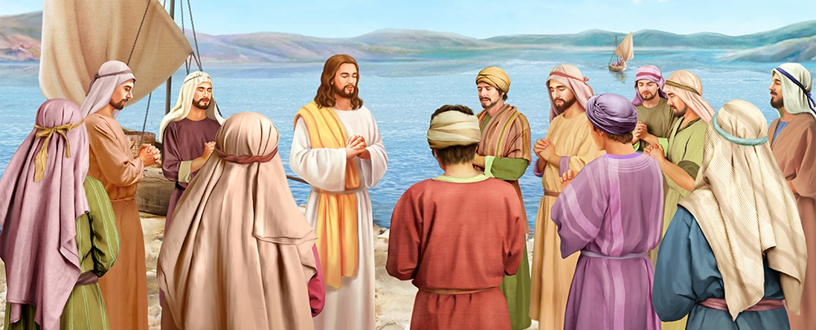
また、イエスはある所で祈っておられたが、それが終ったとき、弟子のひとりが言った、「主よ、ヨハネがその弟子たちに 教えたように、わたしたちにも祈ることを教えてください」。
(ルカ11：1 口語訳)

Slide 3
イエスはある所で祈っておられた。祈りが終わると、弟子の一人がイエスに、「主よ、ヨハネが弟子たちに教えたように、 わたしたちにも祈りを教えてください」と言った。
(ルカ11：1 新共同訳)

Slide 4
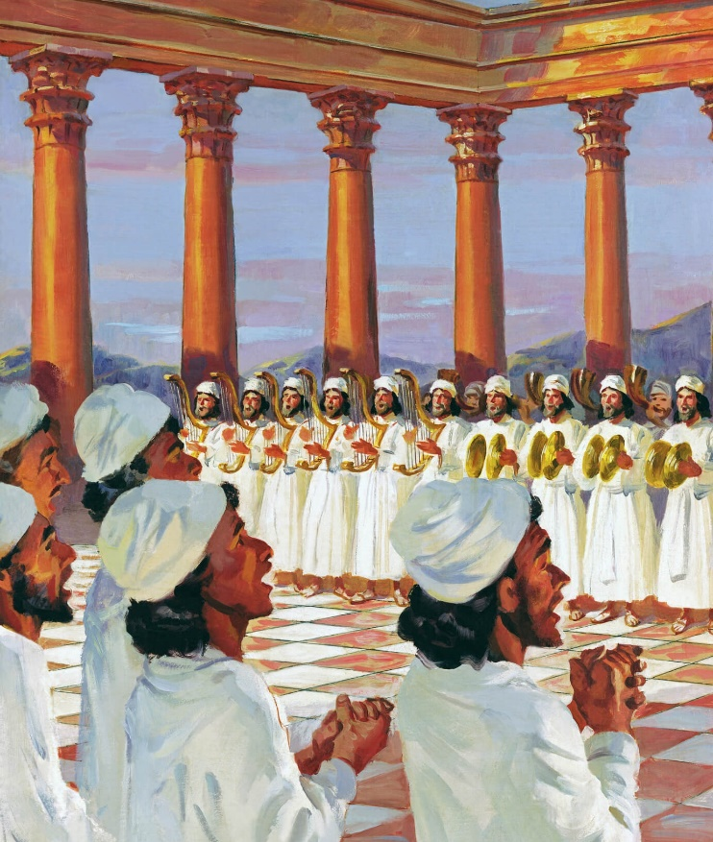
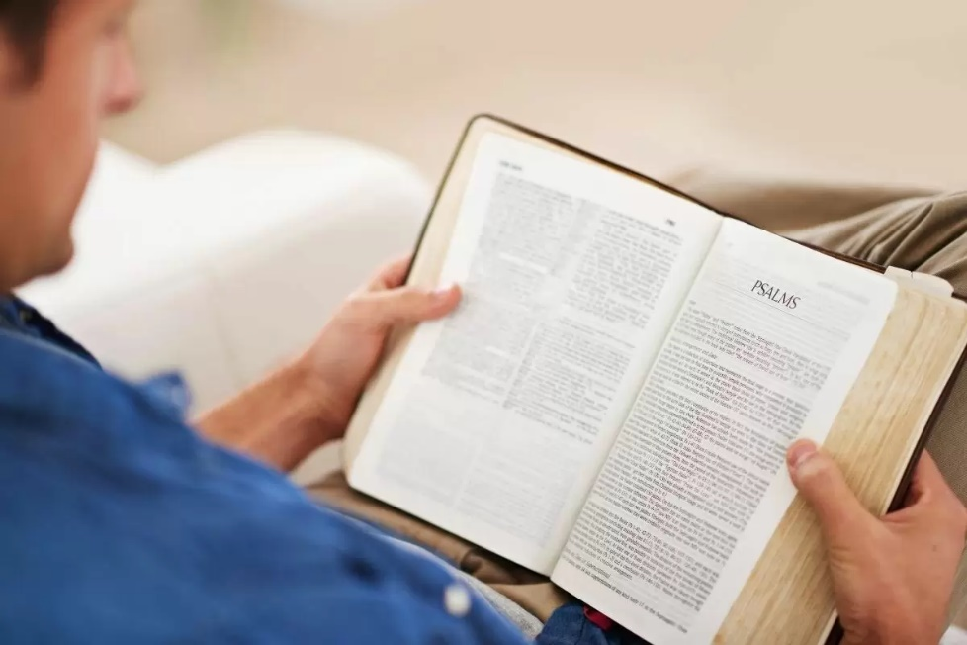
神はイスラエルに祈りの書を与えられた： 詩篇である。
この詩は、作者たちが自分たちの人生の王であり主である神に 捧げた最も深い感情を表現している。
間違いなく、私たちはこれらの感情の中に自分自身の感情の 反映を見出すだろう。
悲しいときは詩篇を読みなさい。不安なら詩篇を読みなさい。 迷いがあなたを襲うなら、詩篇を読みなさい。赦しが必要なら、詩篇を読みなさい。感謝の気持ちで胸がいっぱいになったら、 詩編を詠もう。幸せの瞬間を見つけたなら、詩編を読みなさい。
祈りに詩編を用いる (ヤコブ 5:13)
困難な時こそ祈る(詩篇 44)
絶望の時に祈ること(詩篇 22)
疑いと希望の狭間で祈る(詩篇13)
復興への祈り(詩篇 60)

Slide 5
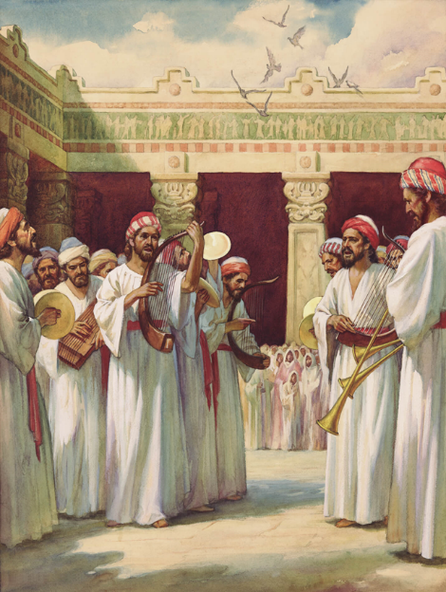
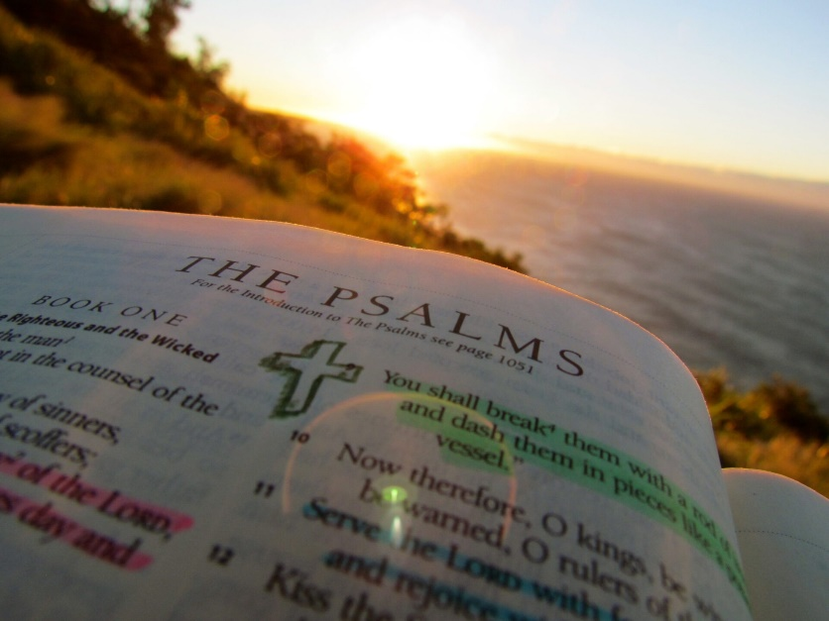
祈りに詩篇を用いる
「あなたがたの中に、苦しんでいる者があるか。その人は、祈るがよい。喜んでいる者があるか。 その人は、さんびするがよい。」(ヤコブ 5:13)
詩篇が賛美の歌として使われていることは 明らかだが（歴上16:9）、それだけではない。
それぞれの詩篇は、嘆き、感謝し、赦しを請い、 神の導きを求め、歴史を思い起こし、賛美し、 怒りを表し......と、その時々の必要に応じて 用いられる神への祈りである。
詩篇を祈りとしてどのように使うことができるのか。
詩篇を読んで祈る
詩篇の 作者が神にどのように語りかけているかに注目しよう。
彼の祈りの理由を発見する
詩篇の作者の体験と自分の状況を 比べて みよう。
この詩篇が、神に自分の 気持ちを表現する上でどのように役立つかを考えて みましょう。
詩篇の中に自分に挑戦するような ことが あれば、それを 振り返ってみて ください。
詩篇を イエスとその救いの御業に関連 づける。
神の御言葉を、 あなたの心に置くように 神に願い なさい。

Slide 6
(日) キリストの言葉を宿すために、 あなたができることは何ですか？

Slide 7
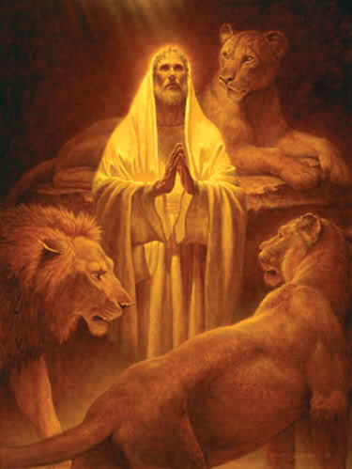
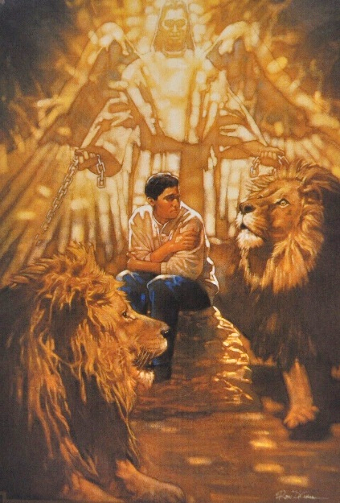
困難な時こそ祈る
「ところがわれらはあなたのためにひねもす殺されて、ほふられる羊のようにみなされました。」 (詩篇 44:22)
自分にとって望まない困難な状況を経験しているとき、神が 自分を不当に扱っていると感じますか？
もしそう感じた時、公私を問わず、それを表現しますか？
詩篇の作者は躊躇しなかった。イスラエルの民は略奪され、 追放され、殺されていた！彼らが神に背を向けることも、神に対して罪を犯したこともないのに。（詩44:9-19）
詩篇の作者のように、私たちは祈りの中で自分の気持ちや感情を自由に神に表現すべきである。私たちが生きている現実をそのまま神に 示しましょう。たとえ今、神がそうして くださらない理由がわからなくても、神は 私たちを最も複雑な状況から救い出して くださることを認識しよう（詩44:1-8）。
とりわけ、問題や困難の中にあっても、神は 愛と憐れみをもっておられることを疑わない ようにしよう（詩44:26）。

Slide 8
(月) 詩編の言葉を使って祈ることの 利点について、 考えてみましょう

Slide 9
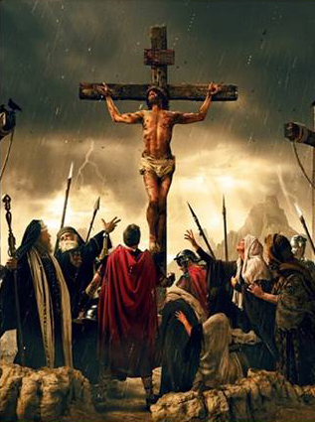
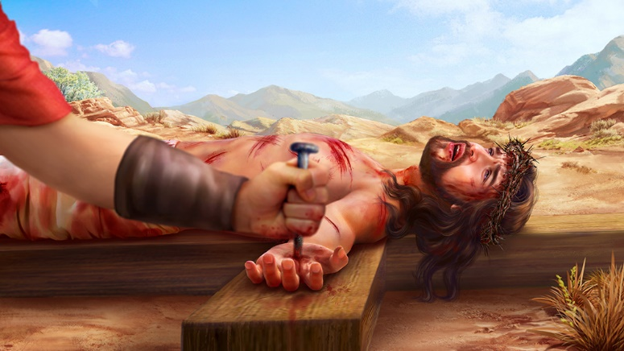
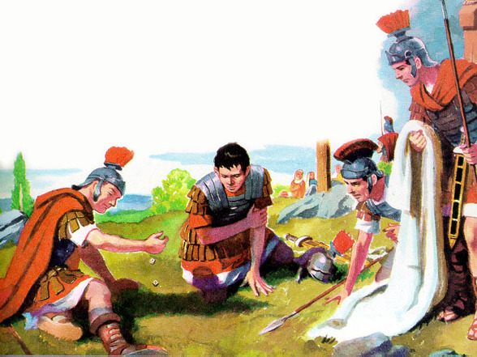
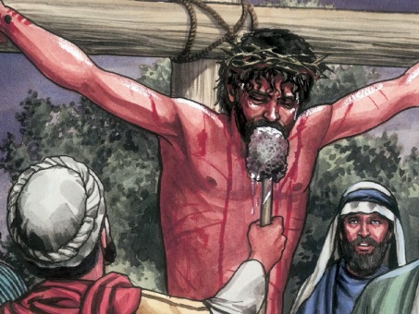
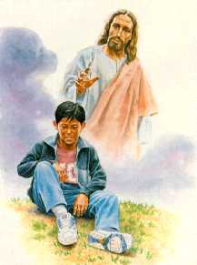
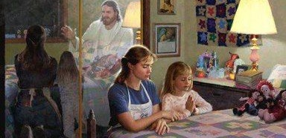
絶望の時に祈ること
「わたしを遠く離れないでください。悩みが近づき、助ける者がないのです。」(詩篇 22:11)
イエスが詩篇22:1の言葉を祈る姿を想像してみよう。 彼の体は十字架にかかり（詩22:14）、手足は刺し通され（詩22:16）、威嚇する群衆に囲まれ（詩22:7-8）、兵士たちが彼の衣服を分けるのを見て（詩22:18）、喉が渇いて死の瞬間を待ち（詩22:15）、......絶望した。
あなたの置かれている状況は、イエスほど苦しいもの ではないかもしれないが、イエスのように絶望的だと 感じたことはあるでしょう。
そのような時、詩篇は私たちに、現状を越えて祈り、 信仰によって人生の回復を見るように教えている。 私たちが感謝と喜びをもって神を賛美するために戻ってくる時を、信仰によって見るために（詩22:25-26）。
絶望のとき、神が私たちの声を聞いてくださると確信 できる。私たちが神を見ていなくても、神は私たちの 苦難を気にかけ、見ていてくださる（詩22:24）。

Slide 10
(火) なぜキリストは、 十字架のうえでも、 詩編の祈りを ささげられたのでしょうか？

Slide 11
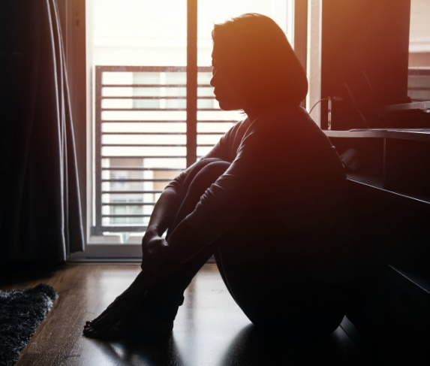
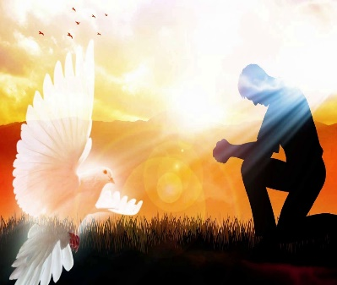
疑いと希望の狭間で祈る
「主よ、いつまでなのですか。とこしえにわたしをお忘れになるのですか。いつまで、み顔をわたしに隠されるのですか。」（詩篇13：1）
神は私を忘れてしまったのだろうか？時々、私たちは神に忘れられていると感じる。詩篇の作者はこのことを明確に表現している。しかし、彼は疑いを超えて、私たちに希望を示した。
詩篇 13:1-2
詩篇 13:3-4
詩篇 13:5
詩篇 13:6
彼は神が自分を忘れているとを訴えた： 「いつまで待つのか」
敵が喜ばないように、応えてほしい。
彼は神への全幅の信頼を示し、その救いに 信頼している。
最後に、彼は賛美の歌を歌い始めた。
神への信頼への迷いがあるときは、御霊に「目を悟らせてください」、つまり迷いを 晴らすのを助けてくださいと願い出るべきである（詩13:3）。
この詩篇は、私たちが神への祈りの中で、躊躇せずに自分の思いを訴えることが合法であることを示している。私たちは、詩篇に書かれた約束を実生活に活用するのです。

Slide 12
(水) 祈るときに、 自分自身や自分の問題に 焦点を合わせることは、 なぜ間違いなのでしょうか？

Slide 13
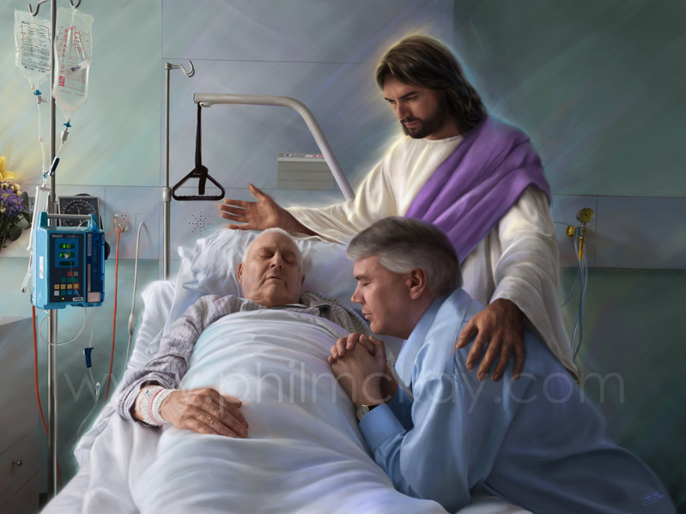
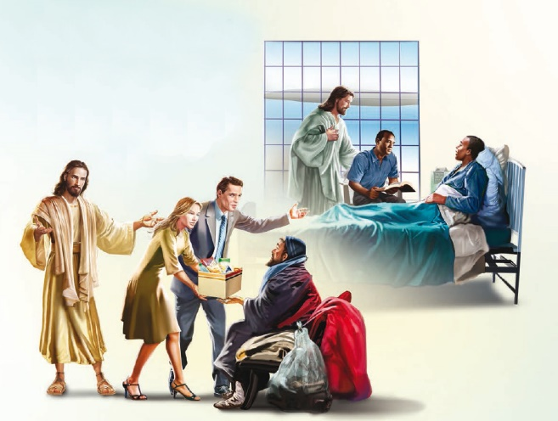
復興への祈り
「あなたの愛される者が助けを得るために、右の手をもって勝利を与え、われらに答えてください。」(詩篇60:5)
詩篇60篇のような哀歌の詩篇は、肉体的、心理的、 あるいは精神的な苦痛のときに（あるいはそれら すべてが）表現される祈りである。
苦しみは、正義の味方にも不正義の味方にもあるもの なのだ。
また、神が支配しておられ、適切な時に救い出して くださることを理解する助けにもなる（詩60:5）。
私たちの苦しみは、詩篇の作者が世界が揺れ動くのを 見て神に嘆願したように、苦しむ人々を慈しむ助けと なる。
詩篇は私たちに教えてくれる：
世に先立って主を高く掲げる者とするため（詩60:4）
神の御手の中の道具となるためである。
神に全面的に信頼すること（詩60:11）

Slide 14
(木) 人生がうまくいっている ときでさえも、 苦難についての詩編から 得るものがあるのは、 なぜでしょうか？

Slide 15
「暗闇や落胆が魂に襲いかかり、圧倒されそうになることがある。しかし、私たちは自信を捨ててはならない。気持ちがあろうとなかろうと、 イエスに目を向け続けなければならない。知っているすべての義務を忠実に果たすように努め、 そして神の約束のうちに落ち着いて休まなければならない。 […]
昨日まで感じていた平安や喜びを、今日は 感じられないかもしれない。キリストの御手を つかみ、闇の中でも光の中でも、キリストを 全面的に信頼しなければならない。」
EGW 青年への使命 英文102頁（非公式訳）

